Slide 1
[KB국민은행] AI부문 전문직무직원
발표자 : 윤여훈

Slide 2
1. 3) OCR 과제 선정 이유
주제 : 이미지 파일에서 체크박스를 찾고 체크 유무를 판단할 수 있는 처리 방법 제시 및 구현
선정이유
이미지 처리 모델 프로세스 경험 및 기술 공유
프로젝트의 관련된 데이터 처리/분석 경험 및 기술 공유
객체 검출 및 픽쳐 엔지니어링에 대한 과정과 파이프라인에 대한 기술 공유

Slide 3
2. 주제 / 목적
과제 목적
이미지에서 체크박스를 찾고 체크 유무를 판단 할 수 있는 처리 방법 제시 및 구현
이미지에서 테이블의 구조를 추출하고 연관관계를 도출 할 수 있는 방법을 제시 및 구현
분석 프로세스 구조
사전 작업
진행과정 : 학습 데이터 특성, 전처리 작업, 모델 선정, 평가, 피드백
결과

Slide 4
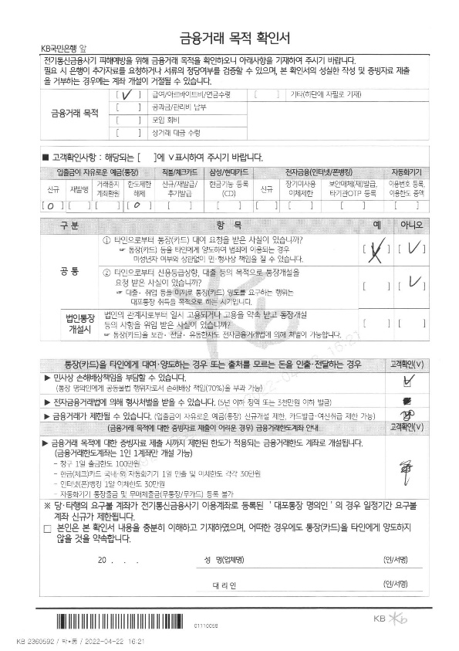
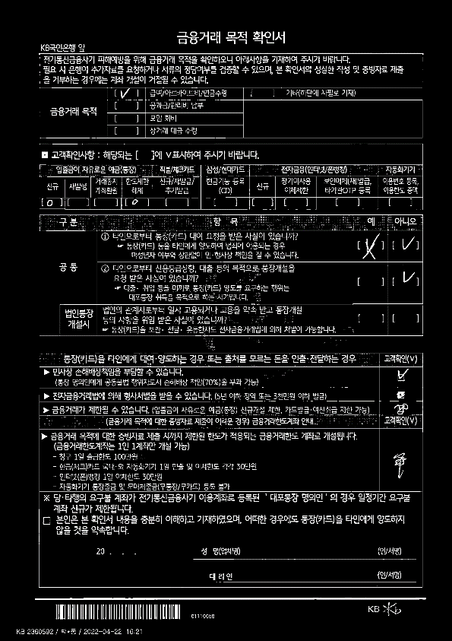
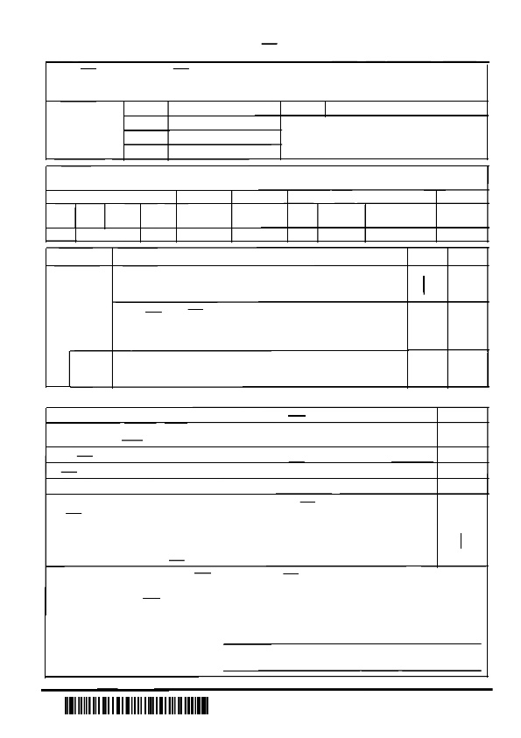
2. 주제 / 목적
OCR 과제 : 예제1의 금융거래 목적 확인서 처리

Slide 5

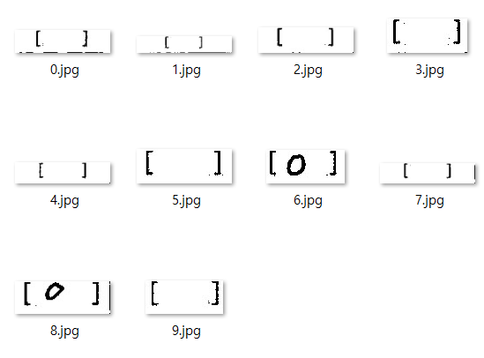
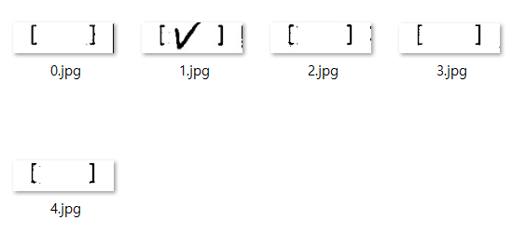
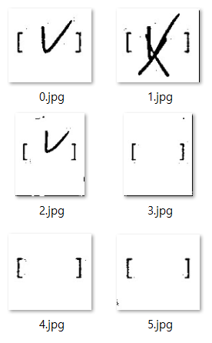
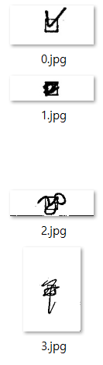
3. 사전 작업
1
1
2
2
3
4
3
4

Slide 6
4. 진행과정
학습 데이터 특성
금융거래목적(0,1)
5개의 체크박스(True, False) 중 한 개 검출
고객확인사항(0,1)
10개의 선택지의 체크박스(True, False) 중 선택한 다수의 값 출력
공통(0,1,2)
체크박스(True, False) + 체크 후 수정
고객 확인(0,1)
다양한 방식의 체크박스(True, False) 검출
1
2
3
4

Slide 7
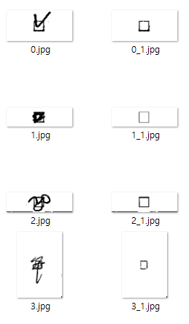
4. 진행과정
전처리 작업(Augmentation) – 한 타겟 변수 당 10장씩
vertical_shift_down
1
2
* 10장
vertical_shift_up
horizontal_shift
3
4

Slide 8


4. 진행과정
전처리 작업(Augmentation) – 타겟 변수 설정 / 저장
금융거래목적(0,1)
5개의 선택지의 체크박스(True, False) 중 한 개 검출
고객확인사항(0,1)
10개의 선택지의 체크박스(True, False) 중 선택한 다수의 값 출력
공통(0,1,2)
체크박스(True, False) + 체크 후 수정
고객 확인(0,1)
다양한 방식의 체크박스(True, False) 검출

Slide 9
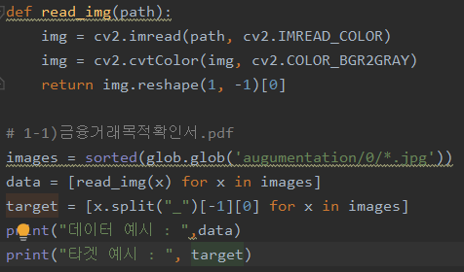

4. 진행과정
모델 선정
-> 분석 환경
(GPU 여부에 따라 픽처 추출이나 객체 검출방식으로 활용 가능)

Slide 10
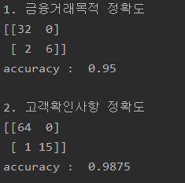
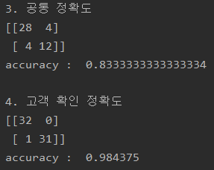
4. 진행과정
평가(Confusion Matrix, Accuracy)

Slide 11
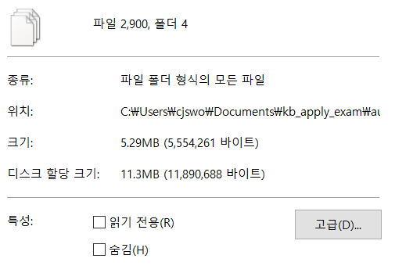
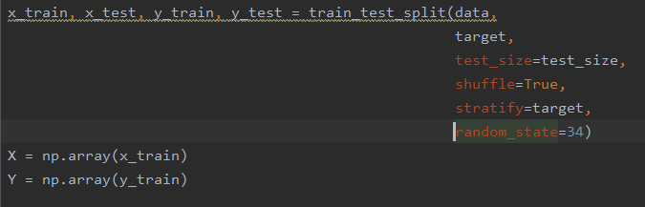
4. 진행과정
피드백
Augmentation 하는 값을 10 -> 100장으로 늘려서 데이터의 수를 늘림.
트레이닝 / 테스트 데이터의 비중을 올리거나 값을 랜덤으로 설정.
원천 데이터의 개수를 늘려서 데이터의 질을 높임. (환경 X)
1
2
선택

Slide 12
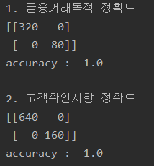
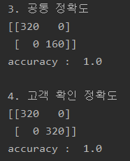
5. 결과
모델에 대한 피드백을 거쳐 정확도 1.0 출력

Slide 13
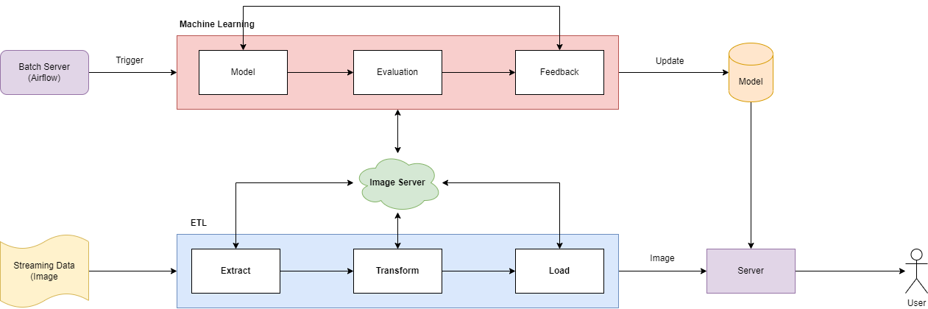
5. 결과(아키텍처)

Slide 14
6. 공통 과제(경력 기술)
NDS(농심데이터시스템)
주제 : 마이 데이터 / 라이프월릿 실증사업
담당업무 : 클라우드 및 백엔드 구축 및 개발 / Object Detection 모델 생성 및 검증
데이터 : 별도 수집한 식품 이미지(촬영 이미지)
사용 모델 : YOLOv4 – Object Detection / 분석 서버 : NCP(네이버 클라우드 플랫폼)
성과 : 등록된 이미지에 대한 Multiple Detect 가능 및 정확도 / 민감도 80% 이상
지금 컴퍼니
주제 : 사용자 라이프스타일에 최적화된 인공지능 스마트 홈(링크)
담당업무 : 데이터 파이프라인(+백엔드) 개발 구축 및 모델 검증
데이터 : 디바이스의 상태 정보 데이터, 제어 명령 로그
사용 모델 : 클러스터링 모델(K-means, Agglomerative Clustering) / 분석 서버 : 온프레미스 Jypyter
성과 : 데이터를 기준으로 디바이스 스크립트 플랫폼 개발 / IBK 창공 마포 3기 선정
성균관대학교 석사 졸업프로젝트
주제 : 식물 질병 예측 및 사물 인식(링크)
담당업무 : 모델 생성 및 소스 개발
데이터 : Plant Pathology 2020 – FGVC7(Identify the category of foliar diseases in apple trees)
사용 모델 : DenseNet, EfficientNet(앙상블) / Augmentation : Albumentations / 분석 서버 : 성대 서버, Colab
성과 : 정확도 98.06%(캐글 기준으로 8위-종료시점 기준)

Slide 15
Q&A
소스 코드(https://github.com/YeoHoonYun/kb_apply_exam)
참조 코드
https://towardsdatascience.com/a-table-detection-cell-recognition-and-text-extraction-algorithm-to-convert-tables-to-excel-files-902edcf289ec
https://hagler.tistory.com/189

